Slide 1
Document Dependency Analyzer
Technologie Obiektowe 2
Krzysztof Rudek & Damian Kluba

Slide 2
Interfejsy zewnętrzne
DataBase

Slide 3
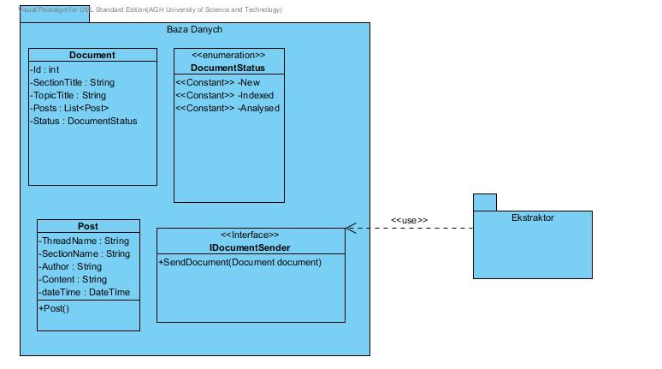
Ekstraktor

Slide 4
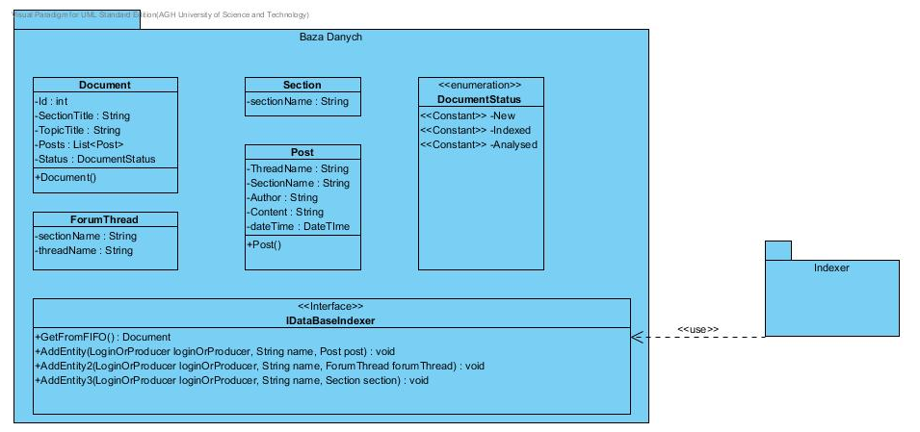
Indekser

Slide 5
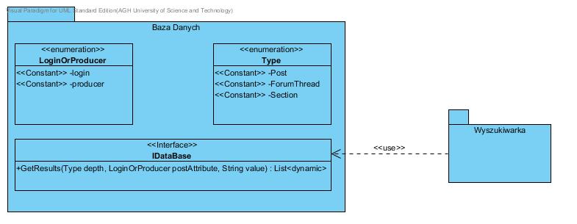
Wyszukiwarka

Slide 6
Analizator
?

